Slide 1
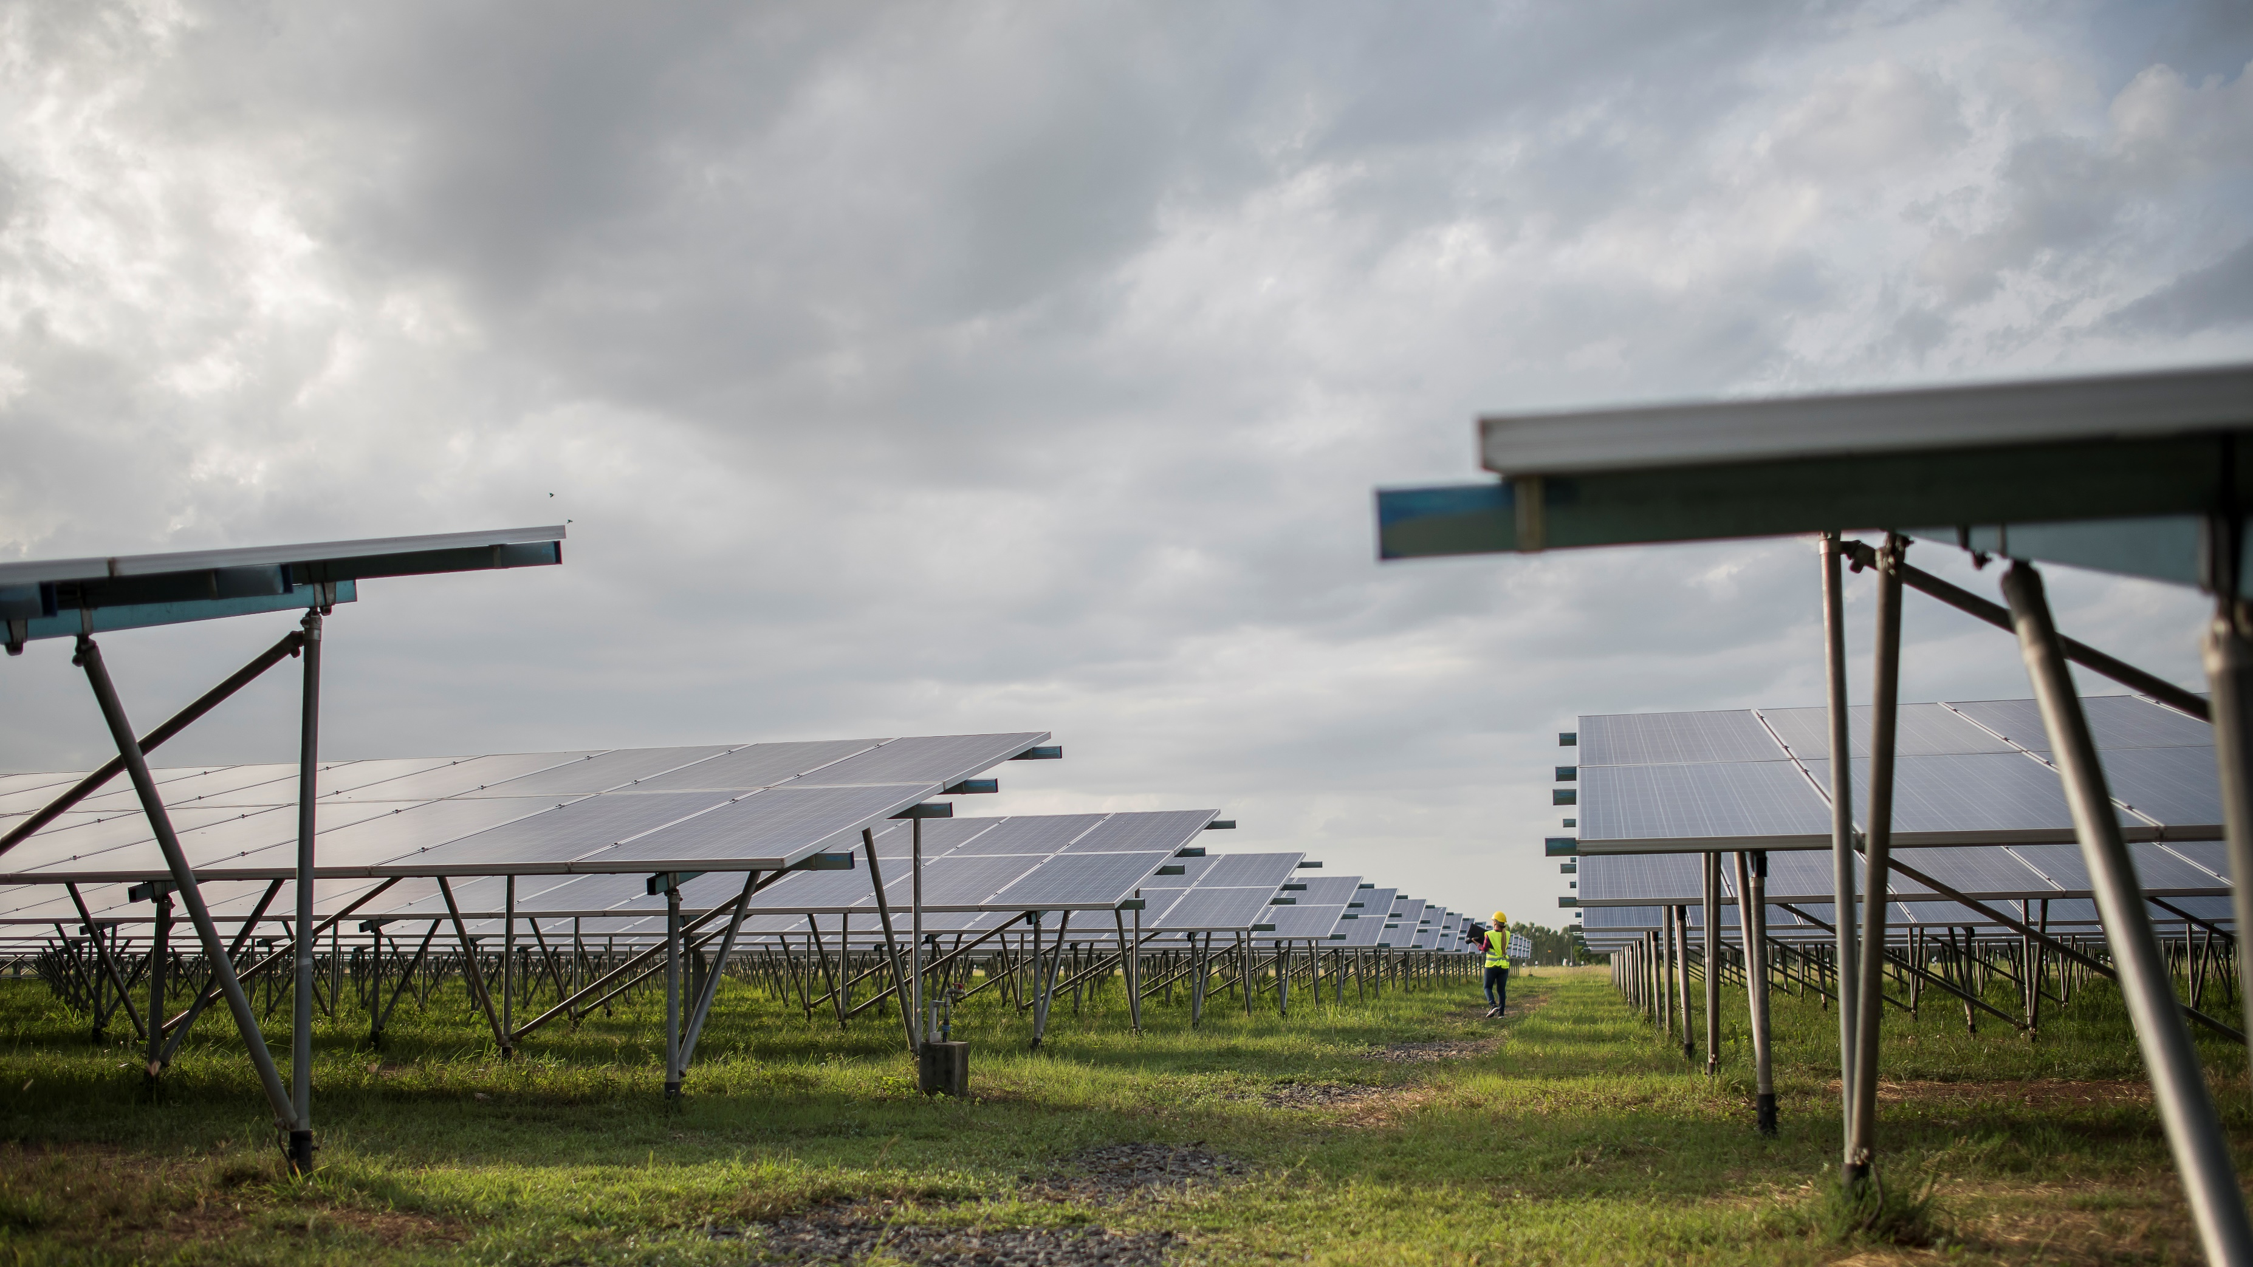






DIGI-GROW. Empowering Agri-Food Sustainability: A Data-Driven Approach to Agrivoltaics Management
JESÚS HUETE (jhuete@bettergy.es)
I Simposio Internacional de Producción Agrovoltaica, Madrid, 17 de octubre de 2025

Slide 2
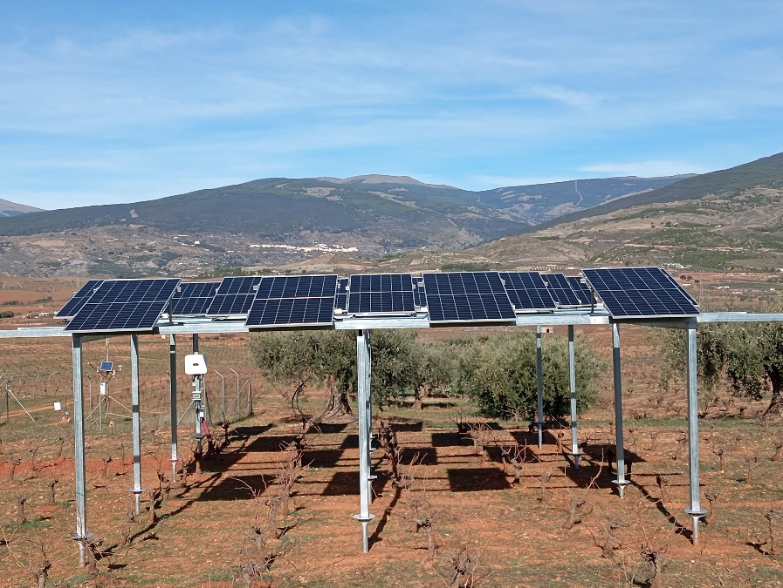
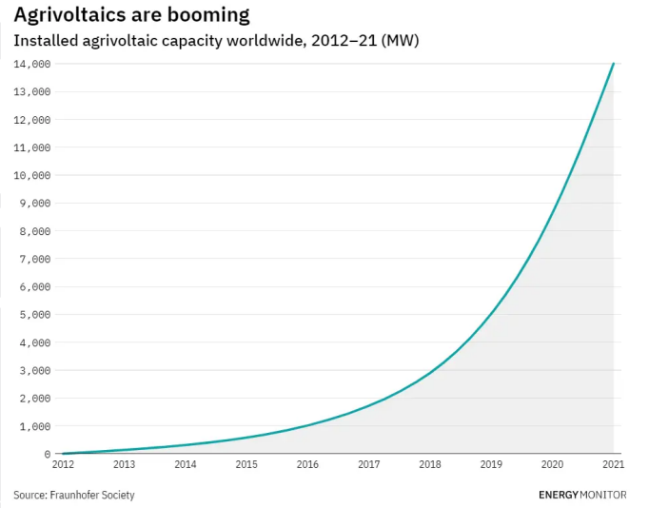
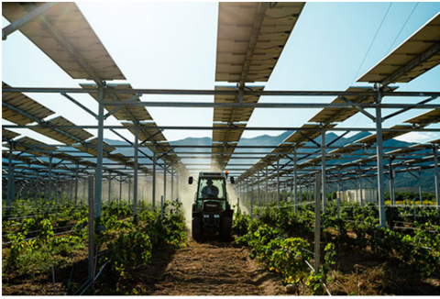
DIGI-GROW. Empowering Agri-Food Sustainability:
A Data-Driven Approach to Agrivoltaics Management
Antecedentes:
En la última década, la implantación de sistemas APV ha experimentado un crecimiento exponencial.
Más de 2000 instalaciones en todo el mundo.
Tendencia emergente hacia una gestión más sostenible de los sistemas APV.
Investigación sobre instalaciones agrivoltaicas en España dentro de un viñedo ecológico. Fuente: DLR.
Nº Instalaciones agrovoltaicas en el mundo. Fuente: Fraunhoffer Society.
Instalaciones agrovoltaicas comerciales en Francia. Fuente: Sun’Agri.

Slide 3
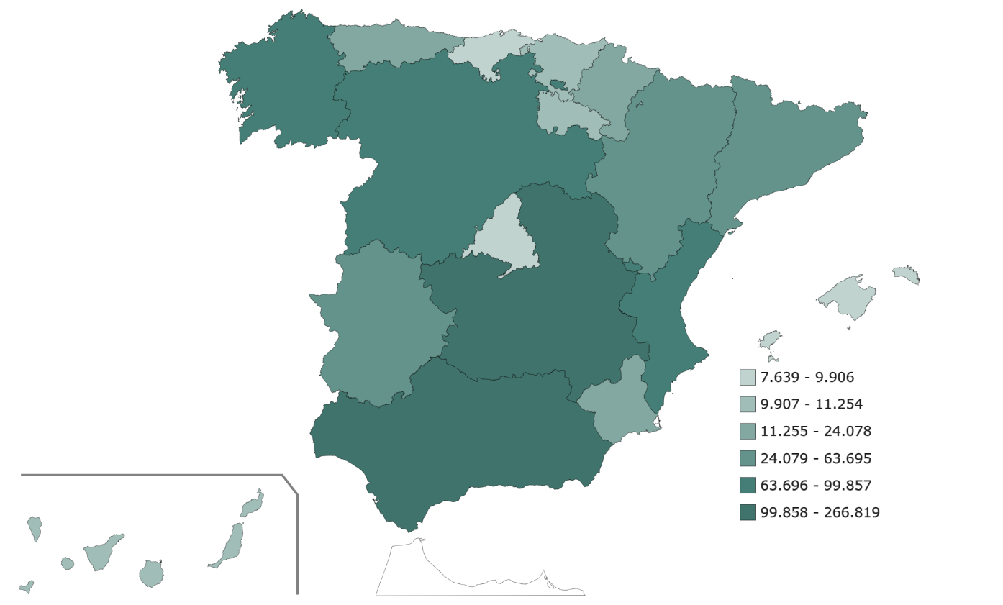
DIGI-GROW. Empowering Agri-Food Sustainability:
A Data-Driven Approach to Agrivoltaics Management
Motivación y Mercado:
Más de 900.000 explotaciones, cubriendo casi 24 millones de ha. de superficie según CENSO Agrario 2020
España, se presenta como un escenario ideal para el desarrollo soluciones APV, abundante radiación solar y extensas áreas agrícolas. Principales ventajas:
Diversificación de ingresos para el sector agrícola: mejora de la la rentabilidad de las explotaciones.
Doble uso del suelo: compatibilizar la producción agrícola con la generación de energía FV.
Mitigación del cambio climático: reducción de emisiones de gases de efecto invernadero.
Resiliencia frente a la sequía: reducir la evapotranspiración y mejorar la gestión del agua.
En la UE, menos del 1% de la superficie agrícola está cubierta con instalaciones APV. En España, los parques fotovoltaicos ocupan aproximadamente el 0,2% de la superficie agraria útil.
Número de explotaciones agrícolas en España por Comunidades Autónomas (Fuente: INE)
Notes:
a) Mercado Nacional (España):
España, con su clima favorable y un gran número de explotaciones agrícolas que enfrentan crecientes necesidades de optimización de la gestión del agua para hacer frente a sequías y e impacto del cambio climático, ofrece un entorno idóneo para el desarrollo de sistemas agrivoltaicos (APV).
Demanda potencial:
La demanda potencial del mercado español para DIGI-GROW es prometedora, impulsada por factores como las políticas de apoyo a la agrivoltaica, la disponibilidad de terrenos agrícolas y la creciente concienciación sobre la sostenibilidad.
España es líder en la implementación de energía fotovoltaica y ha adoptado políticas favorables, como la Estrategia Nacional de Agricultura Sostenible y los incentivos del Plan de Recuperación, Transformación y Resiliencia (PRTR).
Las regiones como Andalucía, Murcia, Castilla la Mancha y Extremadura tienen un alto potencial debido a su clima árido y necesidad de optimización del agua, donde la APV puede ofrecer soluciones de gran impacto. Es significativo el liderazgo productivo de estas regiones, podemos citar el caso de Almería cuyas en exportaciones se centra en las hortalizas, que constituyen el 60% de sus ventas al exterior, con un valor de 3.374 millones de euros en 2023. Este crecimiento del 2,5% respecto al año anterior refuerza su papel como "huerta de Europa”.
El mercado agrícola español cuenta con más de 900.000 explotaciones, cubriendo casi 24 millones de ha. de superficie según CENSO Agrario 2020, de las cuales un gran porcentaje son susceptibles de integrar soluciones APV para diversificar sus ingresos y optimizar el uso del terreno. El Censo agrario 2020 se elabora en el marco del programa comunitario de encuestas europeas sobre la estructura de las explotaciones agrarias llevado a cabo en todos los países de la Unión Europea. En el siguiente mapa se representan, mediante seis rangos identificados por colores, el número de explotaciones agrícolas distribuidas en el territorio nacional por regiones.
Estrategia Nacional de Agricultura sostenible
Plan de Recuperación, Transformación y Resiliencia
CENSO Agrario 2020 INE https://www.ine.es/censoagrario2020/presentacion/index.htm

Slide 4
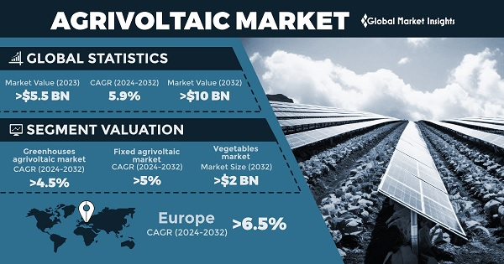
DIGI-GROW. Empowering Agri-Food Sustainability:
A Data-Driven Approach to Agrivoltaics Management
Motivación y Mercado:
Según la International Renewable Energy Agency (IRENA), para alcanzar los objetivos establecidos en la COP28, es necesario incrementar la capacidad de energías renovables a una tasa mínima del 16,4% anual hasta 2030.
España, se presenta como un escenario ideal para el desarrollo soluciones APV, abundante radiación solar y extensas áreas agrícolas. Principales ventajas:
Diversificación de ingresos para el sector agrícola: mejora de la la rentabilidad de las explotaciones.
Doble uso del suelo: compatibilizar la producción agrícola con la generación de energía FV.
Mitigación del cambio climático: reducción de emisiones de gases de efecto invernadero.
Resiliencia frente a la sequía: reducir la evapotranspiración y mejorar la gestión del agua.
En la UE, menos del 1% de la superficie agrícola está cubierta con instalaciones APV. En España, los parques fotovoltaicos ocupan aproximadamente el 0,2% de la superficie agraria útil.
Mercado europeo de agrovoltaica en cifras.
Fuente: Global Market Insights
Notes:
a) Mercado Nacional (España):
España, con su clima favorable y un gran número de explotaciones agrícolas que enfrentan crecientes necesidades de optimización de la gestión del agua para hacer frente a sequías y e impacto del cambio climático, ofrece un entorno idóneo para el desarrollo de sistemas agrivoltaicos (APV).
Demanda potencial:
La demanda potencial del mercado español para DIGI-GROW es prometedora, impulsada por factores como las políticas de apoyo a la agrivoltaica, la disponibilidad de terrenos agrícolas y la creciente concienciación sobre la sostenibilidad.
España es líder en la implementación de energía fotovoltaica y ha adoptado políticas favorables, como la Estrategia Nacional de Agricultura Sostenible y los incentivos del Plan de Recuperación, Transformación y Resiliencia (PRTR).
Las regiones como Andalucía, Murcia, Castilla la Mancha y Extremadura tienen un alto potencial debido a su clima árido y necesidad de optimización del agua, donde la APV puede ofrecer soluciones de gran impacto. Es significativo el liderazgo productivo de estas regiones, podemos citar el caso de Almería cuyas en exportaciones se centra en las hortalizas, que constituyen el 60% de sus ventas al exterior, con un valor de 3.374 millones de euros en 2023. Este crecimiento del 2,5% respecto al año anterior refuerza su papel como "huerta de Europa”.
El mercado agrícola español cuenta con más de 900.000 explotaciones, cubriendo casi 24 millones de ha. de superficie según CENSO Agrario 2020, de las cuales un gran porcentaje son susceptibles de integrar soluciones APV para diversificar sus ingresos y optimizar el uso del terreno. El Censo agrario 2020 se elabora en el marco del programa comunitario de encuestas europeas sobre la estructura de las explotaciones agrarias llevado a cabo en todos los países de la Unión Europea. En el siguiente mapa se representan, mediante seis rangos identificados por colores, el número de explotaciones agrícolas distribuidas en el territorio nacional por regiones.
Estrategia Nacional de Agricultura sostenible
Plan de Recuperación, Transformación y Resiliencia
CENSO Agrario 2020 INE https://www.ine.es/censoagrario2020/presentacion/index.htm

Slide 5
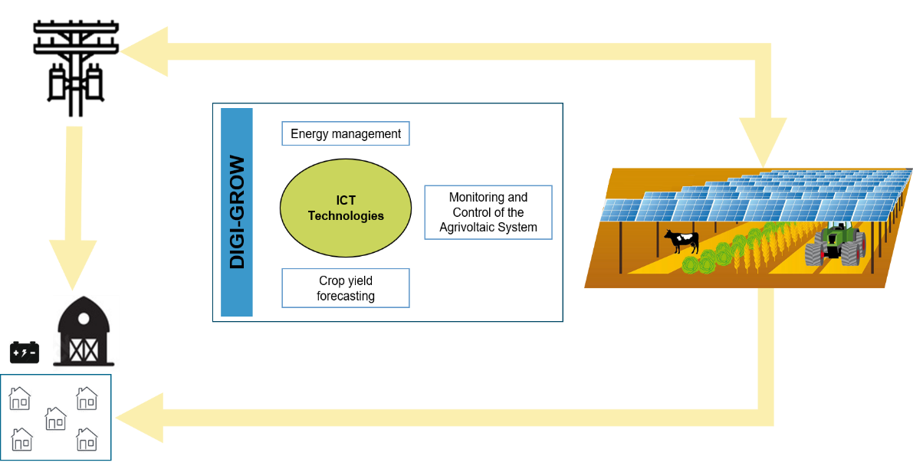




DIGI-GROW. Empowering Agri-Food Sustainability:
A Data-Driven Approach to Agrivoltaics Management
Objetivo principal:
Mejorar el rendimiento de los sistemas APV mediante la implementación de herramientas digitales y TIC:
Garantizar un rendimiento mínimo de los cultivos mediante el desarrollo de herramientas de predicción basadas en datos históricos y escenarios meteorológicos futuros.
Optimizar el uso de los recursos (energía y agua) mediante sistemas de monitorización y gestión inteligente del consumo y la generación de energía.
Aumentar la rentabilidad para los agricultores. Menores costes de operación y mantenimiento + Mayores ingresos.
Partners:
German Aerospace Center DLR (Coordinador): Germany – Research Center
Bettergy SL: Spain – Private company → Universidad de Sevilla (Agronomía)
Ege University: Türkiye – Public University
Avoin: Finland – Non-profit organization
Notes:
5.2. NIVEL DE DESARROLLO CIENTÍFICO Y TECNOLÓGICO, Y GRADO DE INNOVACIÓN Y PROGRESO CON RELACIÓN AL ESTADO ACTUAL DE LOS CONOCIMIENTOS

Slide 6
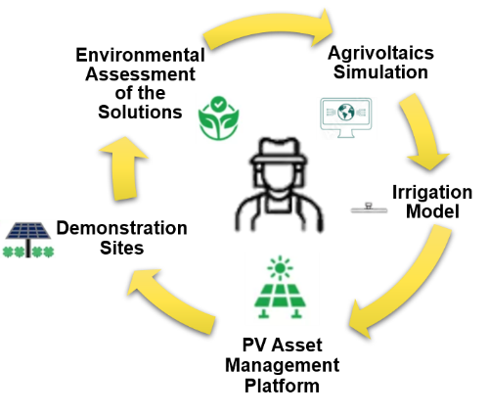
DIGI-GROW. Empowering Agri-Food Sustainability:
A Data-Driven Approach to Agrivoltaics Management
Valor añadido:
Desarrollo de una plataforma integrada de simulación APV (agricultura inteligente: interfaz amigable/intuitive para agricultores y técnicos):
  Simulaciones de irradiancia/distribución de la luz.
  Modelización fotovoltaica.
  Modelización del rendimiento de los cultivos.
  Distribución del agua de lluvia.
Modelización del riego/gestión del agua. Aumento de la eficiencia en el uso del agua.
Gestión de activos energéticos fotovoltaicos. Desarrollo de un sistema de apoyo a la toma de decisiones (DSS) para optimizar el uso de la energía en función de la generación fotovoltaica y los patrones de consumo.
Validación de los modelos y pruebas de la plataforma en dos sitios de demostración de APV (España y Turquía).
Análisis medioambientales (LCA) para la agrivoltaica.

Slide 7
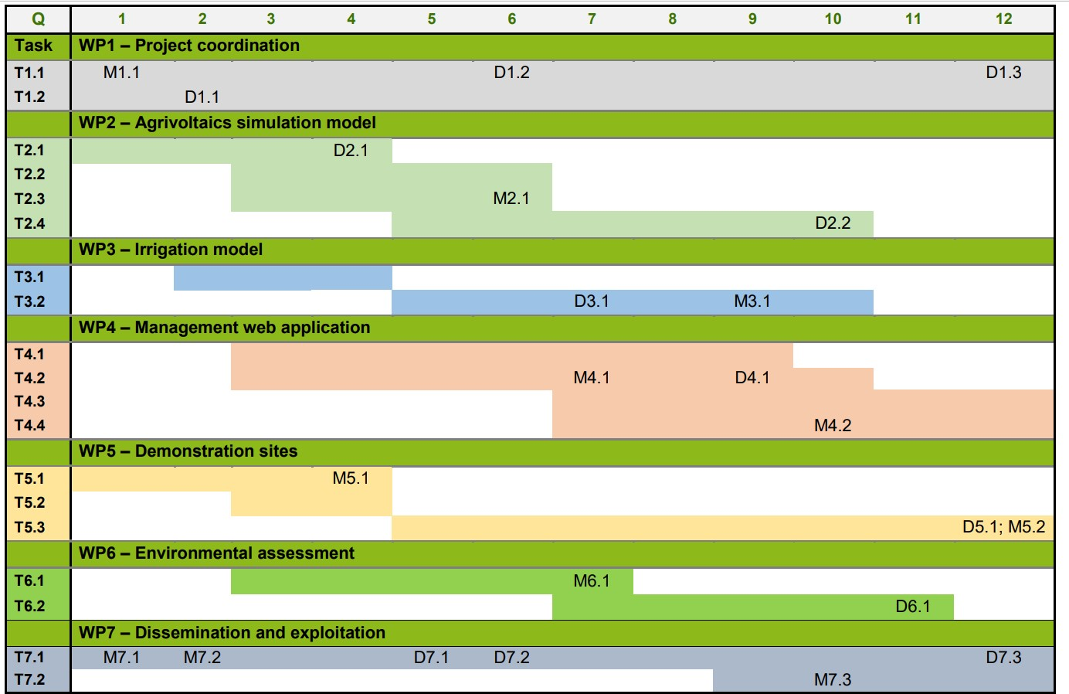

DIGI-GROW. Empowering Agri-Food Sustainability:
A Data-Driven Approach to Agrivoltaics Management
Cronograma Proyecto:
Duración: 3 años
Inicio: Febrero 2025
Final: Enero 2028
Convocatoria:
ERA-NET ICT AGRI FOOD (Horizon 2020)
Área:
Smart decision-making and reflection systems in farming
Plan de trabajo:
5 PT Técnicos I+D
1 PT Coordinación y gestión
1 PT Difusión

Slide 8
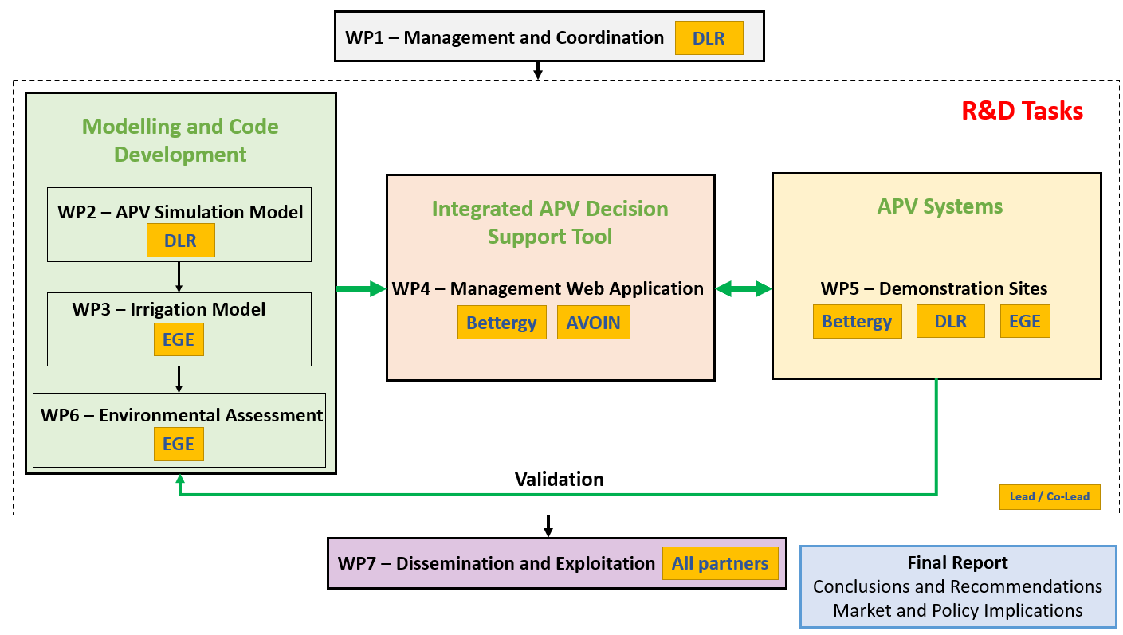
DIGI-GROW. Empowering Agri-Food Sustainability:
A Data-Driven Approach to Agrivoltaics Management
Plan de trabajo y relaciones:

Slide 9
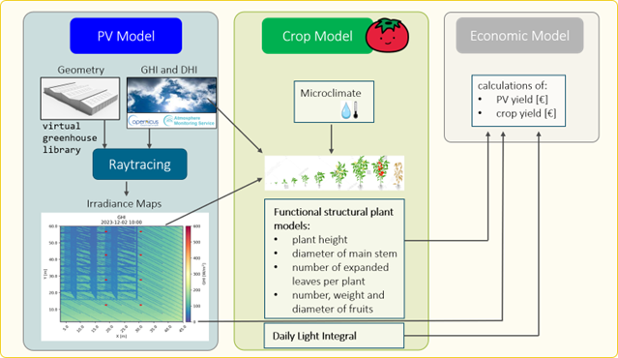
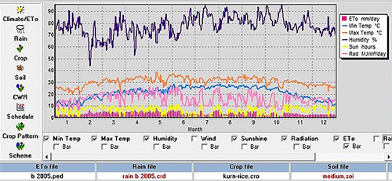
DIGI-GROW. Empowering Agri-Food Sustainability:
A Data-Driven Approach to Agrivoltaics Management
PT1: COORDINACIÓN Y GESTIÓN DEL PROYECTO
Data management plan and status reports.
PT3: MODELO DE GESTIÓN DEL RIEGO
Objetivo: Optimizar el uso del agua en sistemas agrivoltaicos.
PT2: MODELO DE SIMULACIÓN AGRIVOLTAICA
Objetivo: Implementación del modelo de simulación APV.
Configuraciones abiertas de APV y diferentes tipos de cultivos.
Modelos de rendimiento fotovoltaico y pérdidas energéticas.
Rendimiento económico global y la rentabilidad final de los sistemas APV.
Simulación avanzada de evapotranspiración y necesidades hídricas.
Integración de datos de sensores de humedad y temperatura del suelo.
Ajuste automático de calendarios de riego según cultivos y condiciones climáticas.
CropWat 8.0 irrigation model. Fuente: FAO.

Slide 10
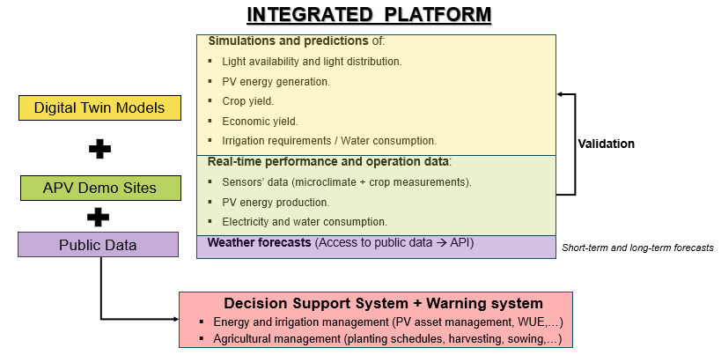
DIGI-GROW. Empowering Agri-Food Sustainability:
A Data-Driven Approach to Agrivoltaics Management
PT4: APLICACIÓN WEB DE GESTIÓN
Objetivo: Facilitar la operación y la toma de decisiones mediante una plataforma digital integral.
Integración de modelos de simulación y datos en tiempo real.
Sistema de soporte a la decisión (DSS) con alertas y recomendaciones.
Interfaz amigable para agricultores y técnicos.
Monitorización, panel de control, indicadores de energía y riego.
Calculadora online sistemas APV.
Herramienta avanzada de diseño APV
Notes:
entradas básicas como: área disponible, tipo de instalación APV, altura de los módulos, consumo anual de energía y agua, capacidad nominal y tipo de cultivo.
Como salida, los usuarios obtendrán:
1. Una estimación inicial del rendimiento fotovoltaico, agrícola y económico en un informe PDF.
2. Un dimensionamiento preliminar del sistema APV óptimo según su presupuesto de inversión, perfil de consumo energético y restricciones técnicas aplicables.
herramienta de dimensionamiento permitirá a los desarrolladores de proyectos APV generar informes técnicos y económicos detallados. A diferencia de la calculadora en línea, esta herramienta estará destinada a usuarios técnicos, permitiéndoles introducir entradas más detalladas para obtener análisis de ingeniería más completos.
Recogida de datos monitorizados (radiación solar, PAR, generación fotovoltaica, consumo eléctrico, consumo de agua, datos meteorológicos, etc.)
Preprocesamiento y visualización de datos.
Alertas e indicadores de ayuda a la toma de decisiones y recomendaciones sobre el funcionamiento del sistema (gestión de la energía, equilibrio de la carga eléctrica...)

Slide 11
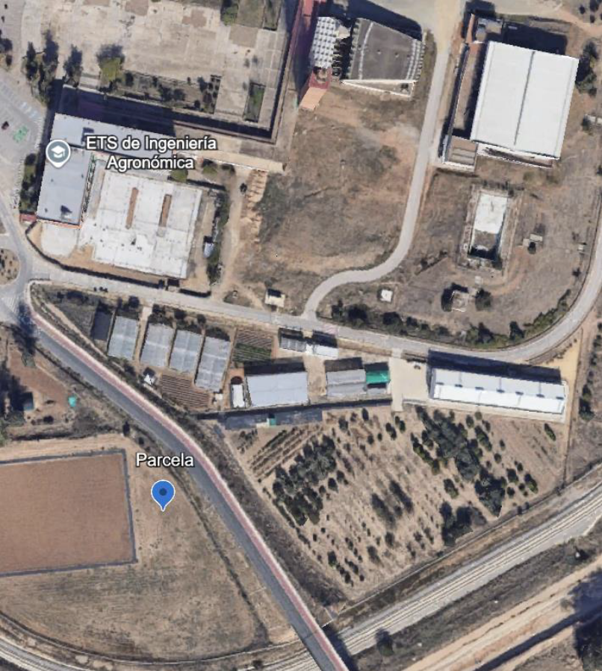
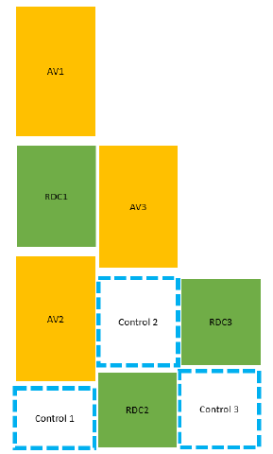
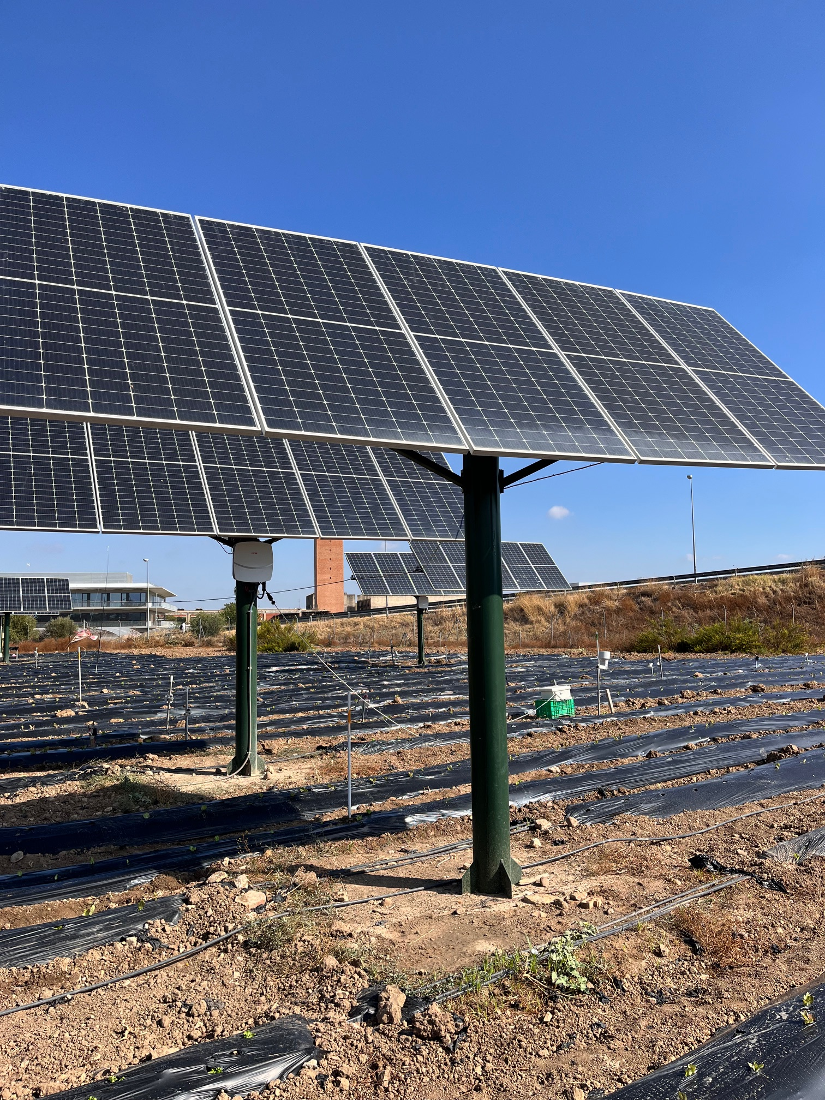
DIGI-GROW. Empowering Agri-Food Sustainability:
A Data-Driven Approach to Agrivoltaics Management
PT5: PILOTO APV Universidad de Sevilla (US), España
Vista aérea de la ETSIA y la parcela experimental. Fuente: Grupo Agronomía Univ. Sevilla
Croquis parcela experimental.
Fuente: Grupo Agronomía Univ. Sevilla
Sistema agrovoltaico piloto.
Fuente: Grupo Agronomía Univ. Sevilla
Notes:
Los sitios de demostración APV serán evaluados durante un período de dos años. Este período permitirá el cultivo de diversas especies de cultivos, lo que permitirá una evaluación exhaustiva tanto de la aplicación de gestión web desarrollada en WP4 como de las sinergias entre la generación de energía PV y la producción de cultivos. La gestión agrícola en los sitios piloto APV será llevada a cabo por los propietarios de las tierras donde se encuentran los demostradores.

Slide 12
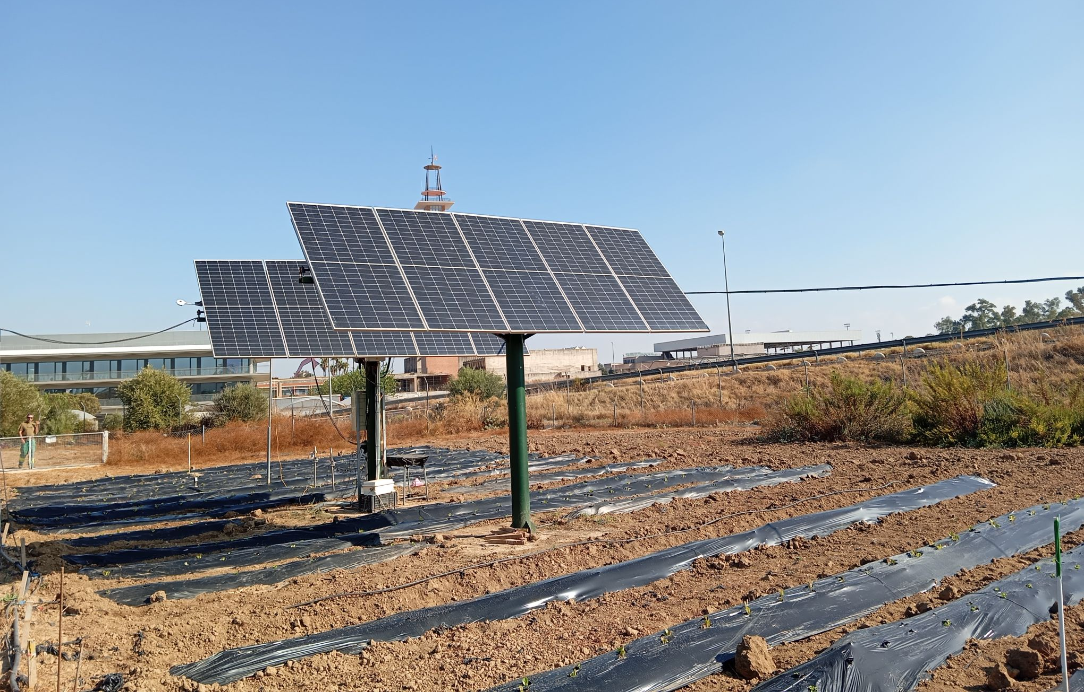
DIGI-GROW. Empowering Agri-Food Sustainability:
A Data-Driven Approach to Agrivoltaics Management
PT5: PILOTO APV Universidad de Sevilla (US), España
Objetivo: Facilitar la operación y la toma de decisiones mediante una plataforma digital integral.
Demostrador D1 sito en E.T.S. de Ingeniería Agronómica (US), sistema APV ya implementado. Visita 30/09/2025.
Generación FV:
  6 estructuras APV elevadas con un único poste de 3 metros, movilidad parcial, ajuste máx. prod. 1/2 ciclo, orientación sur.
  Potencia de generación por unidad: 2250 kWp (5 módulos de 450 Wp por poste) 2x1 m.
  Se distribuyen por parejas (cada pareja conectada a un inversor) en tres zonas de muestro diferentes.
Próximos ciclos de cultivo:
  Lechuga en otoño (octubre-2025).
  Tomates en primavera (marzo-2026).
La construcción de este piloto fue financiada con cargo al siguiente proyecto: “Sustainable Production of Horticultural Crops Based on Agrovoltaic Systems” (PID2021-1227722OB-I00).
Notes:
, hay tres parcelas de referencia para cuantificar los impactos del sombreado de las estructuras fotovoltaicas en el rendimiento de los cultivos (calidad y cantidad) y las necesidades de agua. El proyecto mejorará el sistema de monitoreo existente con sensores adicionales y controles para digitalizar la operación y el mantenimiento del sistema.

Slide 13
DIGI-GROW. Empowering Agri-Food Sustainability:
A Data-Driven Approach to Agrivoltaics Management
PT5: PILOTO APV Universidad de Sevilla (US), España
Fase Inicial
Sistema de monitorización y medición actual en el piloto. Inventariado.
Fase Análisis
Estudio de las necesidades de mejora en la toma de datos, equipos y sensores necesarios.
Fase Validación
Selección, instalación y puesta en marcha de los nuevos sensores, cumpliendo con las restricciones técnico-económicas.
Revisión de los datos energéticos disponibles a través de inversores (generación) y contadores (consumo).
Ampliación de zonas de interés: Zona central bajo los paneles FV con máx sombreado y otras zonas con sombreado parcial.
Datos energéticos, series históricas y en tiempo real.
Notes:
El sistema de medición incluirá sensores para radiación global, PAR, albedo, temperatura, humedad relativa, viento, precipitación, suciedad en los módulos PV, humedad del suelo y temperatura del suelo. El microclima será monitorizado bajo los paneles PV del sistema APV, así como en una zona de referencia adyacente en cada uno de los demostradores.

Slide 14
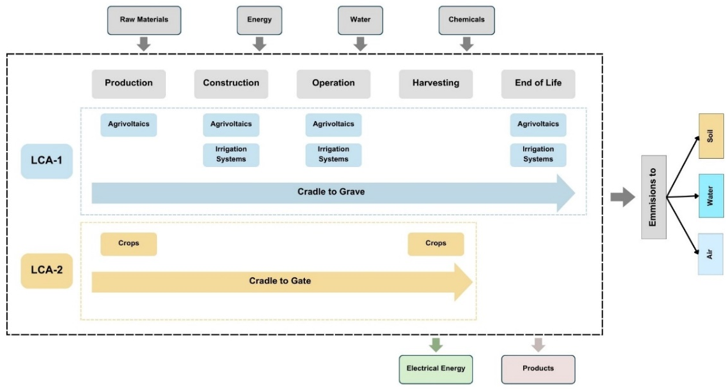
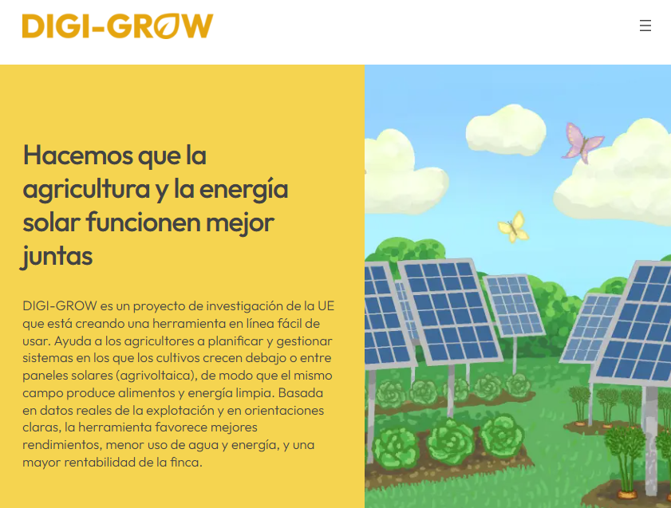
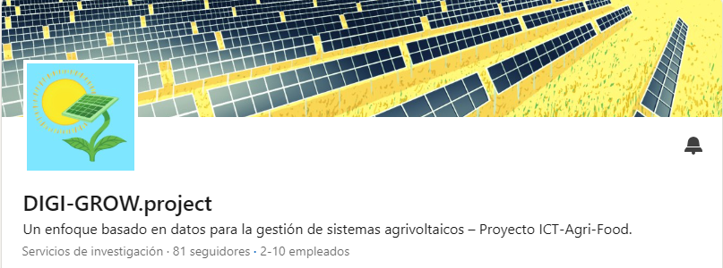
DIGI-GROW. Empowering Agri-Food Sustainability:
A Data-Driven Approach to Agrivoltaics Management
PT6: EVALUACIÓN AMBIENTAL
PT7: DIFUSIÓN Y EXPLOTACIÓN
Objetivo: Medir el impacto ambiental de los sistemas APV implementados.
Objetivo: Diseminación de resultados y transferencia tecnológica.
Web del proyecto: https://digi-grow.org/es
Perfil Linkedin: www.linkedin.com/company/digi-grow-ict
Adaptación de los modelos LCA a APV.
Evaluación medioambiental de los sitios de demostración.

Slide 15


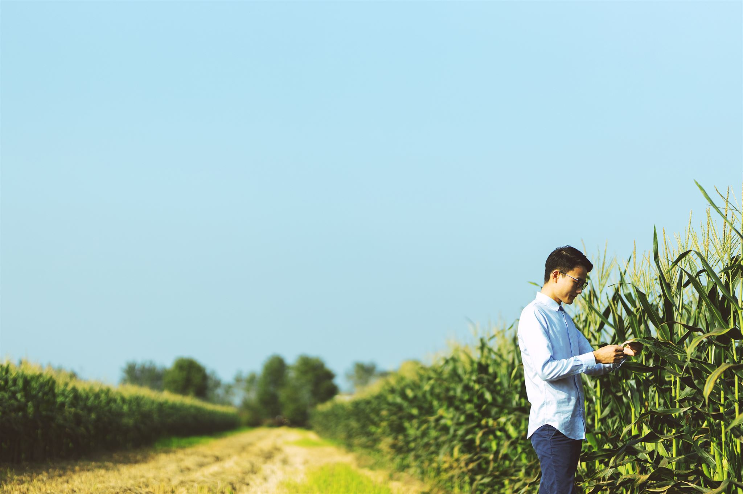
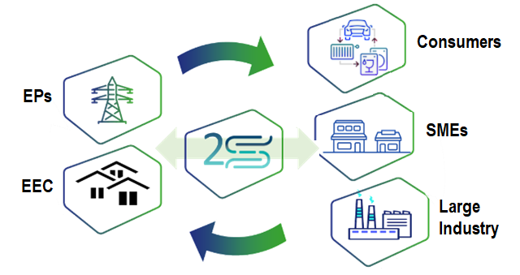
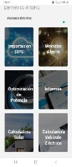
DIGI-GROW. Empowering Agri-Food Sustainability:
A Data-Driven Approach to Agrivoltaics Management
Funded by:
Contribuciones clave:
EXPERTISE
Desarrollo de plataformas de gestión energética para diferentes configuraciones de sistemas FV.
Diseño de bases de datos y análisis de datos fotovoltaicos.
Desarrollo de software, arquitectura compleja (frontend y backend).
Diseño e ingeniería de sistemas agrovoltaicos.
Soluciones autoconsumo FV, individual y colectivo, sistemas de almacenamiento, monitorización en tiempo real...
Desarrollo e integración de la plataforma software: Herramientas avanzadas para la gestión de sistemas agrovoltaicos (APV), incluye modelos de predicción y simulaciones.
Modelo de optimización de recursos: Modelo de gestión de activos que permite mejorar el uso del suelo, optimizar la producción agrícola y la generación de energía. Mayor eficiencia y reducción de costes operativos en proyectos APV.
Modelo para la toma de decisiones basadas en datos: Acceso en tiempo real, intercambio de datos y está adaptada a los sistemas APV. Permite a los agricultores optimizar sus operaciones y adaptarse a las condiciones cambiantes.
Diseño, operación y validación piloto: Soporte técnico y supervisión de las instalaciones en pilotos (Sevilla, España). La experiencia de Bettergy garantiza que las soluciones implementadas sean eficaces y sostenibles a largo plazo.
EnergySequence
Energy Monitoring + Virtual Audits
EnSeq can reduce the computational time of detailed energy analyses by 80%

Slide 16



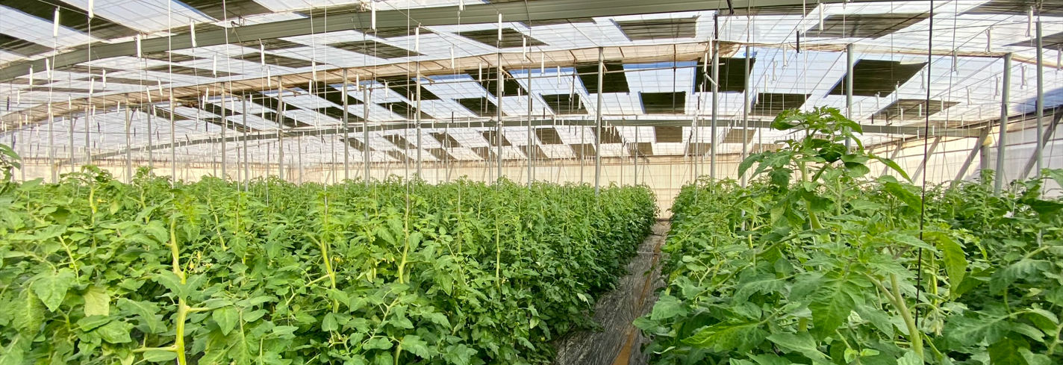
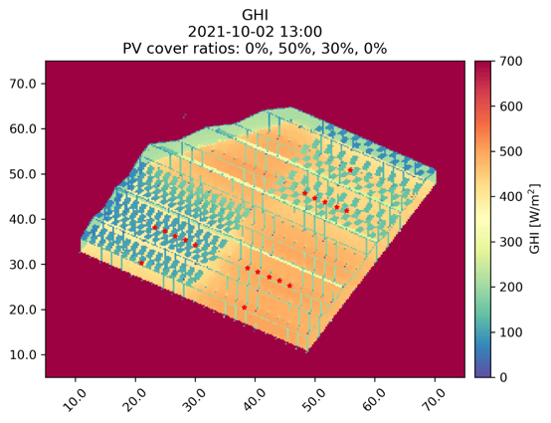
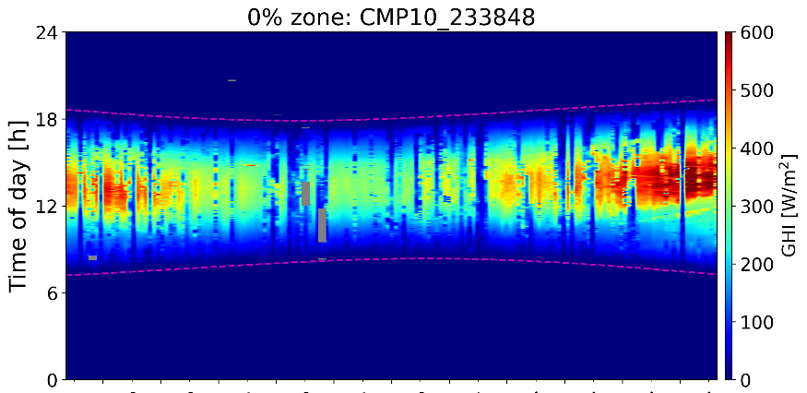
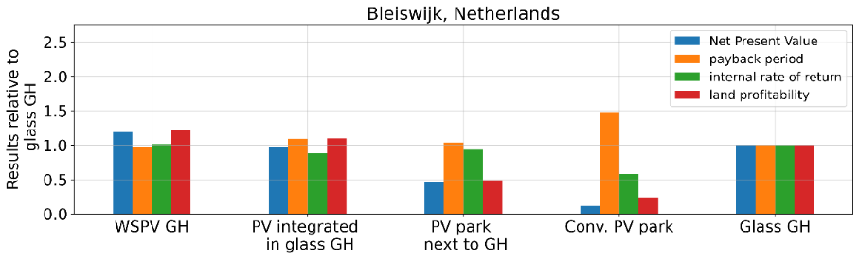
DIGI-GROW. Empowering Agri-Food Sustainability:
A Data-Driven Approach to Agrivoltaics Management
Funded by:
Contribuciones clave:
EXPERTISE
Meteorological research - solar energy related measurements, modeling and validation. Analysis of long-term time series, typical and extreme meteorological years, influence of climate change.
Techno-economic APV modeling (ray-tracing analysis (Fig. 1), PV and crop modeling and economic estimations (Fig. 2).
Analysis of monitored data in APV systems (Fig. 3).
APV model validation. APV greenhouse (Almería)
Overall project coordination.
Innovative integrated APV model adapted to multiple system configurations.
Identification of parameters of interest for irrigation modeling in APV.
Implementation of a monitoring system (sensors, specific requirements) totally adapted to APV.
Dissemination. Interactions with relevant stakeholders (industry, farmers, educational centers, etc.).
Oct., 2nd, 13:00
Fig. 1. Simulation of irradiance distribution under an APV system
Fig. 2. Economic assessment of different APV configurations
Fig. 3. Evaluation of the irradiance measurements in an APV installation

Slide 17



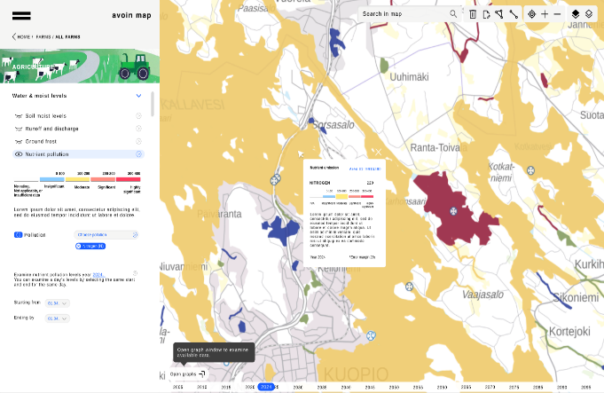
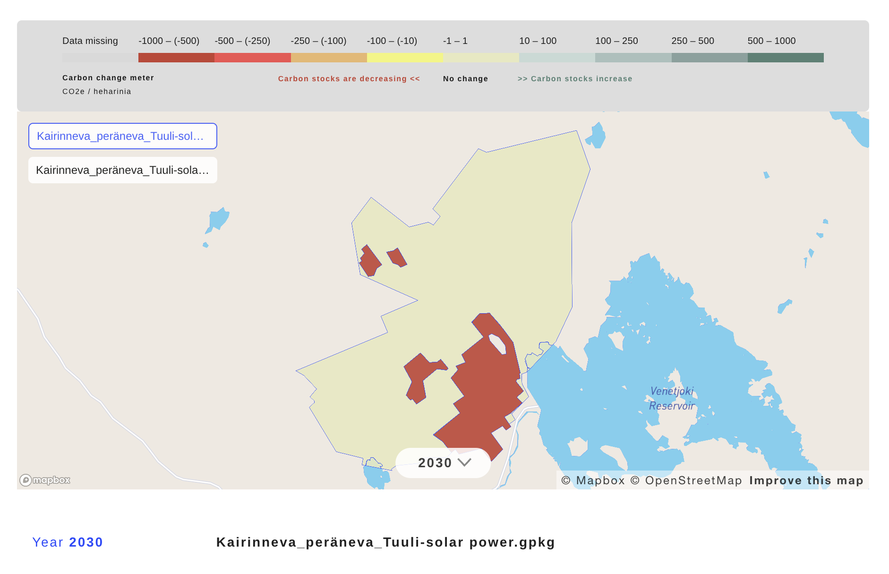
DIGI-GROW. Empowering Agri-Food Sustainability:
A Data-Driven Approach to Agrivoltaics Management
Funded by:
Contribuciones clave:
EXPERTISE
Development of open-source web service for calculating soil and vegetation carbon impacts of land use changes, including solar power (Fig 1).
User interface design and Python code of an open-source farm decision support system (Fig 2).
Agronomist expertise - application of farm models in Finnish conditions.
Tool development – design and programming of the APV platform and its user interface.
Data integration – meteorological, energy yield, and agronomic data into a real-time monitoring and management system.
Website assistance – design and programming of the project website.
Dissemination and data sharing – promote the tool through pilot testing, agricultural networks, fairs, and social media
Fig. 1. Open-source web service for changes in carbon stock calculations.
Fig. 2. Avoin’s map. User interface for farms.

Slide 18



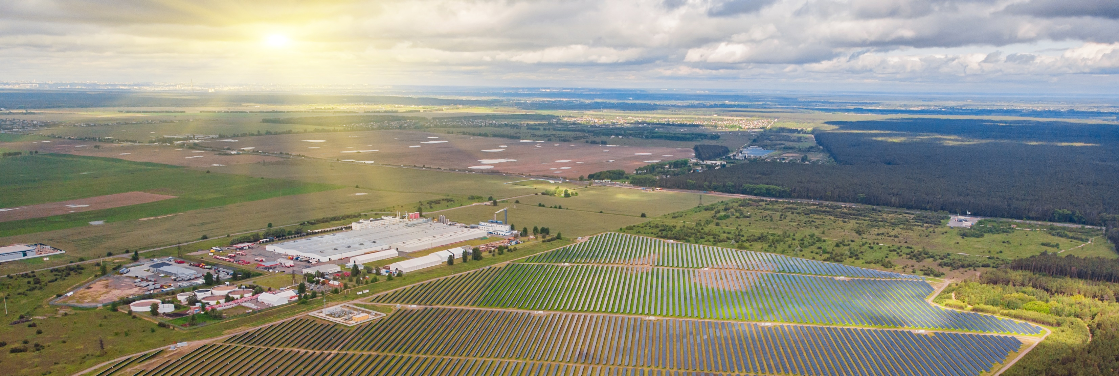
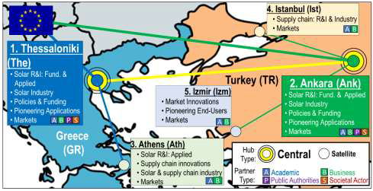

DIGI-GROW. Empowering Agri-Food Sustainability:
A Data-Driven Approach to Agrivoltaics Management
Funded by:
Contribuciones clave:
EXPERTISE
Customization of irrigation models for APV based on site-specific environmental and agricultural data.
Development of sustainable water and energy management practices through field data integration and analysis.
Coordinating the construction and operation of an APV demonstration site in İzmir, Türkiye.
New Life Cycle Assessment methodology for APV systems. Evaluation for the demonstration sites.
Different applications of PV energy systems, including APV.
Analysis of environmental impacts through Life Cycle Assessment.
Efficient irrigation systems and irrigation modeling.
Advanced monitoring and data analysis methods applied in APV systems.
SolarHub project experience in water-efficient strategies and energy integration (Fig. 1)
Fig. 1. Solar Hub Project consortia.

Slide 19
DIGI-GROW. Empowering Agri-Food Sustainability:
A Data-Driven Approach to Agrivoltaics Management
IMPACTO de DIGI-GROW en el sector agrovoltaico:
Solución integral: Combinar múltiples herramientas en una sola plataforma integrada, lo que permite una gestión completa y eficiente de los sistemas APV.
Respuesta en tiempo real: Procesar datos en vivo para tomar decisiones adaptativas en función de cambios imprevistos, mejorando la resiliencia operativa.
Impacto multidimensional: Abordar simultáneamente desafíos técnicos, económicos y medioambientales, beneficiando a agricultores, comunidades rurales, minoristas de alimentos y consumidores finales.
Fomento de la colaboración: Facilitar la interacción entre agricultores, investigadores, empresas tecnológicas y responsables políticos, promoviendo un enfoque de innovación abierta y colaborativa.
Mejora de la modelización del rendimiento energético y de los cultivos.
Avance en el conocimiento de la respuesta de los cultivos al sombreado intermitente.
Mejor comprensión de las necesidades de riego.

Slide 20
GRACIAS
DIGI-GROW. Empowering Agri-Food Sustainability:
A Data-Driven Approach to Agrivoltaics Management
I Simposio Internacional de Producción Agrovoltaica, Madrid, 17 de octubre de 2025
JESÚS HUETE (jhuete@bettergy.es)

